Slide 1
Муниципальное бюджетное дошкольное образовательное учреждение города Керчи Республики Крым
«Детский сад № 60 «Радуга»
Проект работы
с родителями
по теме
«Игрушки рукотворные»
Составили:
воспитатель I категории
Аксенченко Марьяна Александровна,
воспитатель I категории
Баукова Алла Викторовна

Slide 2
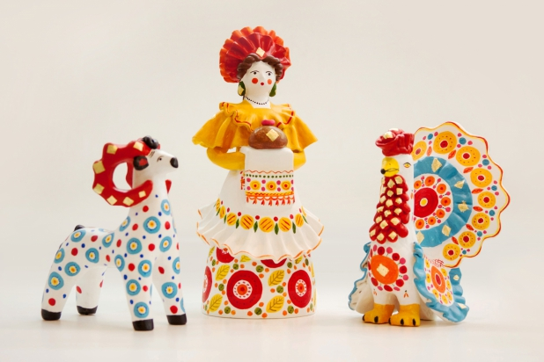
Паспорт проекта:
Вид проекта: познавательно-речевой, творческий Продолжительность: краткосрочный – 1 неделя. Участники проекта: дети старшей группы, воспитатели, родители группы.
Срок реализации : с 15.10.2018 по 19.10.2018

Slide 3
Актуальность проекта:
«Чем дальше в будущее входим,
Тем больше прошлым дорожим.
И в старом красоту находим,
Хоть новому принадлежим»
Вадим Шафнер
Сейчас много говорят о том, какими должны быть игрушки наших детей. Но споры эти появились не сегодня. Ведь игрушки для детей – это особый мир, по сути, мир взрослых в миниатюре, где ребенку лишь остается роль владельца и пользователя, но не творца; он ничего не изобретает, а только применяет. Особое значение для общего развития ребенка имеют народные игрушки. Они создавались народом для детей, были направлены на так называемую «социализацию» малыша: вхождение в мир человеческой культуры, взаимоотношений людей и природы. Такие игрушки «с внутренним смыслом» родители делали для своих детей. Это искусство передавалось по наследству. Позднее это привело к созданию целых игрушечных промыслов.

Slide 4
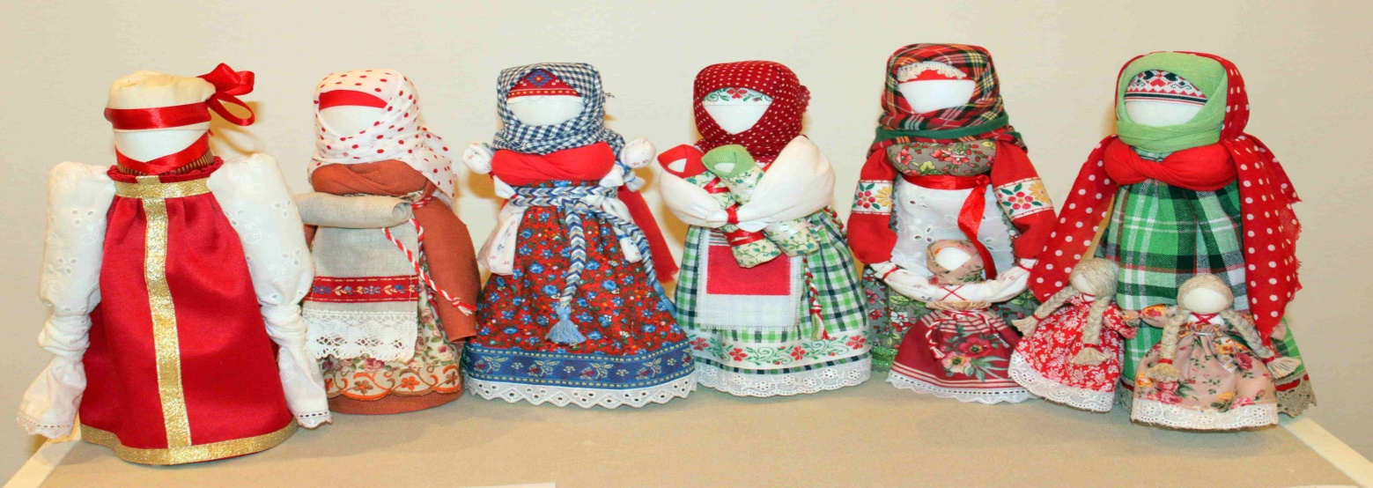
Гипотеза:
Народная игрушка в наши дни стремительно превращается в сувенирную продукцию, не предназначенную для ребенка и не требующую педагогического сопровождения. Но именно народная игрушка всегда несла в себе огромный потенциал социального наследия. К сожалению, современные родители недооценивают развивающую роль народной игрушки.

Slide 5
Задачи проекта: познакомить родителей и детей с историей и традициями игрушечного ремесла, создать условия, раскрывающие творческий и интеллектуальный потенциал участников проекта.
Цели проекта: прививать интерес к культуре русского народа через знакомство с народным творчеством и искусством; реализовать идею активного воспитания гражданина России; объединять усилия дошкольного образовательного учреждения и семьи, создавая единый контекст воспитания и развития на основе общности цели, содержания и педагогических технологий.

Slide 6
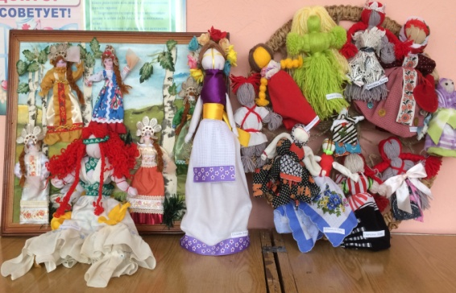
Роль родителей в реализации проекта:
родители принимали активное участие в проектной деятельности: изготовление дидактических игр «Собери матрёшку», «Чайная пара»; подборке литературного материала по теме проекта; изготовление альбома «Русская матрешка», проведении мастер-класса, изготовлении плоскостных изображений по народным промыслам.
Продукт проектной деятельности:
выпуск стенгазеты, оформление выставки семейных тряпичных кукол, проведение досуга по изготовлению тряпичной куклы «Пеленашки»

Slide 7
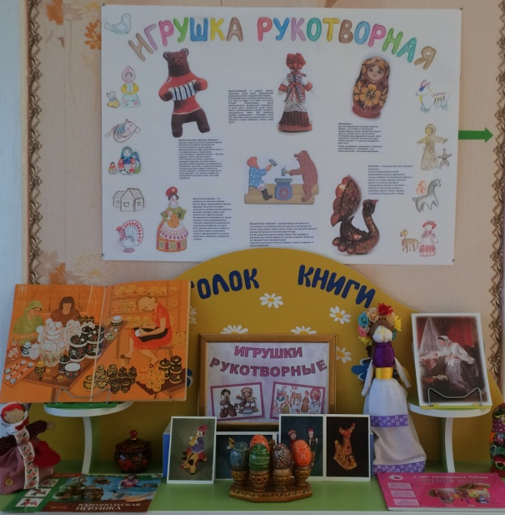
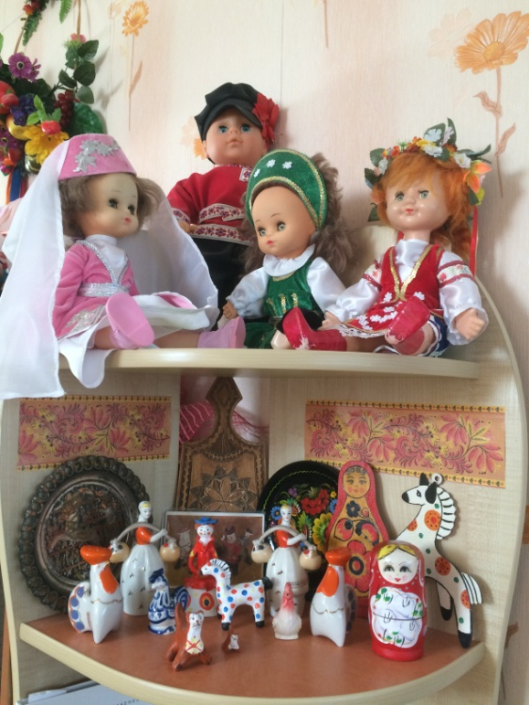
Подготовительный этап:
подбор литературного материала о народных игрушках;
создание мини-музея в группе;
оформление книжного уголка по теме «Игрушки рукотворные»

Slide 8
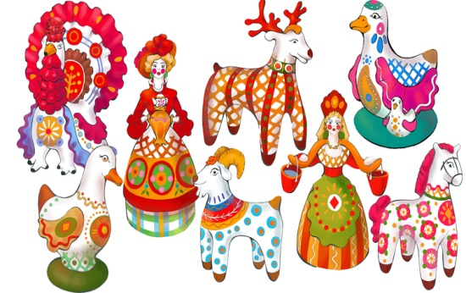
Практический этап
1 день «Дымковская игрушка»
Рассматривание иллюстраций и изделий дымковских мастеров, чтение стихотворения В.Феофанова «Чем знаменито Дымково».
Беседа с детьми «Из чего делают дымковские игрушки».
Занятие по изобразительной деятельности – лепка «Уточка» (по мотивам дымковской игрушки).
Дидактическая игра «Обведи элемент».
Беседа с родителями «О значении дымковской игрушки в жизни детей».
Роспись родителями силуэтов дымковской игрушки.

Slide 9
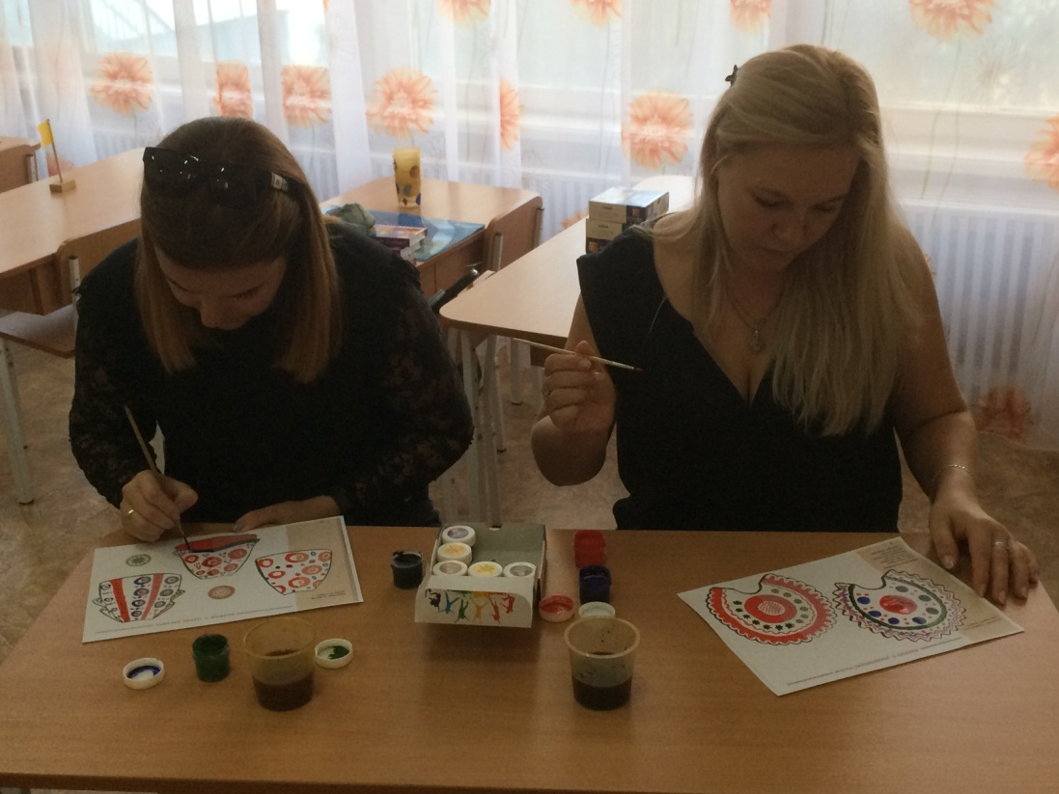
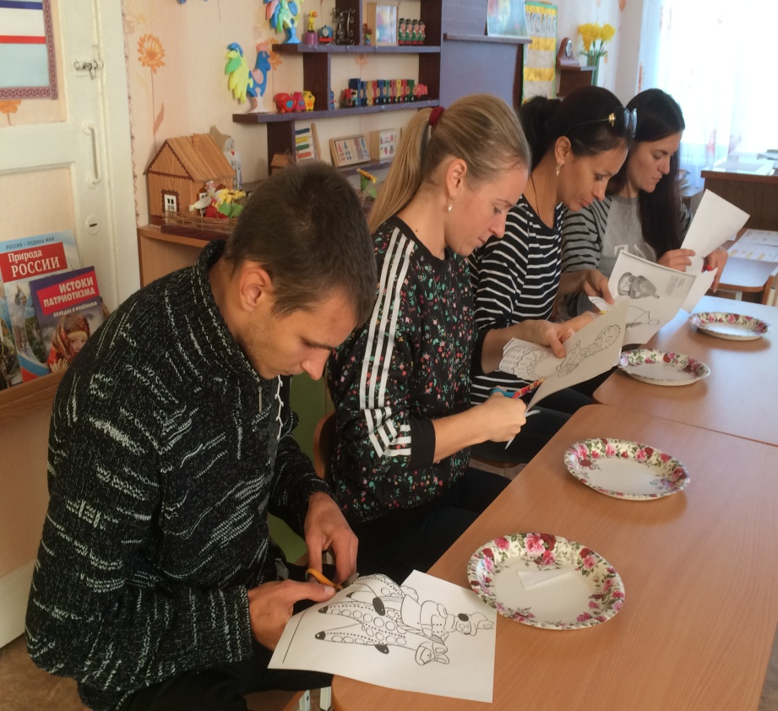

Slide 10
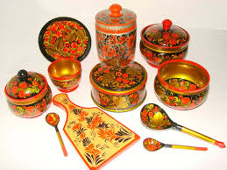
2 день «Золотая хохлома»
Рассматривание иллюстраций и изделий хохломских мастеров.
Беседа с детьми об истории промысла.
Занятие по развитию речи по теме «Заучивание стихотворения «Листья хохломские».
Занятие по изобразительной деятельности «Знакомство с хохломской росписью».
Дидактическая игра «Собери узор».
Просмотр с родителями видеороликов о народно-прикладном творчестве.
Заготовка плоскостных силуэтов.
Круглый стол с родителями по теме «Знакомьтесь: народные игрушки»

Slide 11
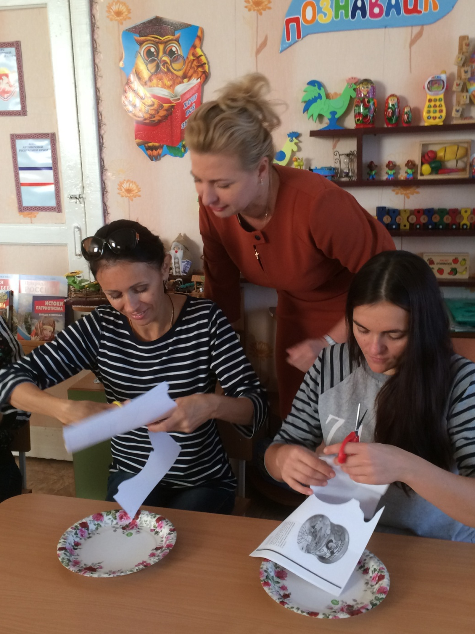
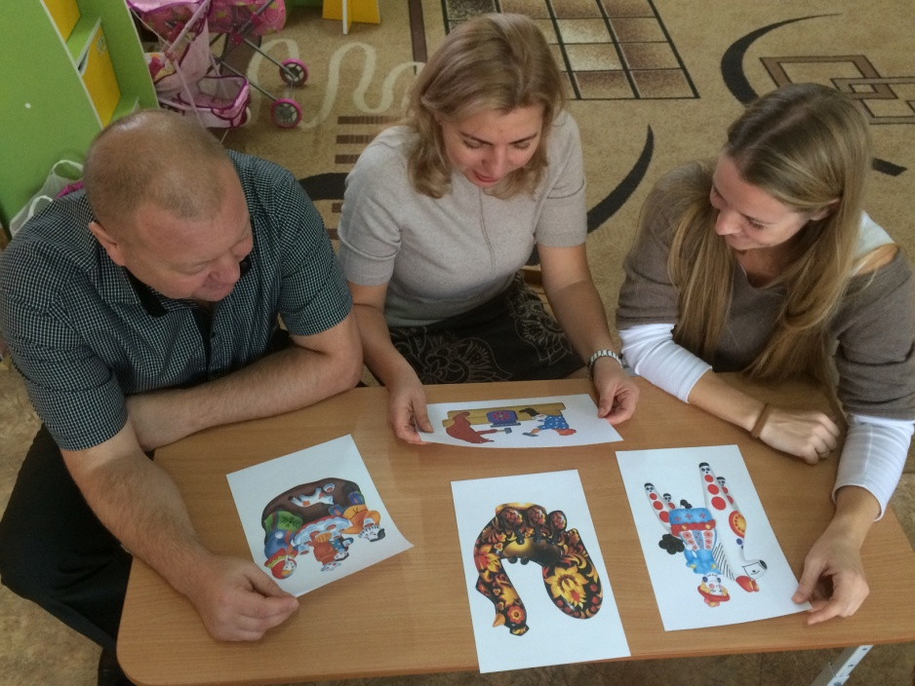

Slide 12
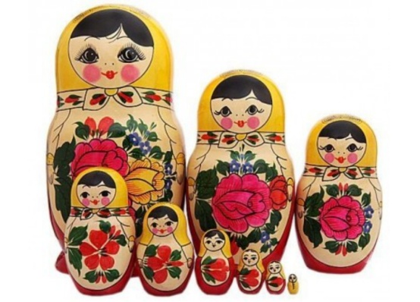
3 день «Народная игрушка»
- матрёшка»
Знакомство с альбомом «Русская матрёшка», изготовленным родителями группы.
Рассказ воспитателя об истории создания русского сувенира.
Дидактическая игра «Собери матрёшку» (часть занятия по ФЭМП).
Совместно с родителями изготовление (по шаблону) плоскостных изображений матрёшек для занятий по художественной деятельности.
Проведение конкурса «Повяжи платок маме».
Анкетирование родителей по теме «Русское народное декоративно-прикладное творчество в жизни ребенка.

Slide 13
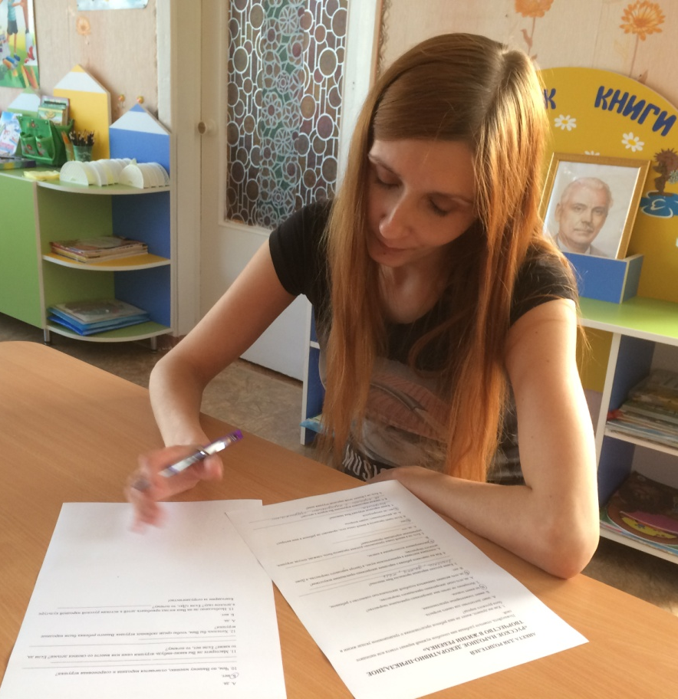
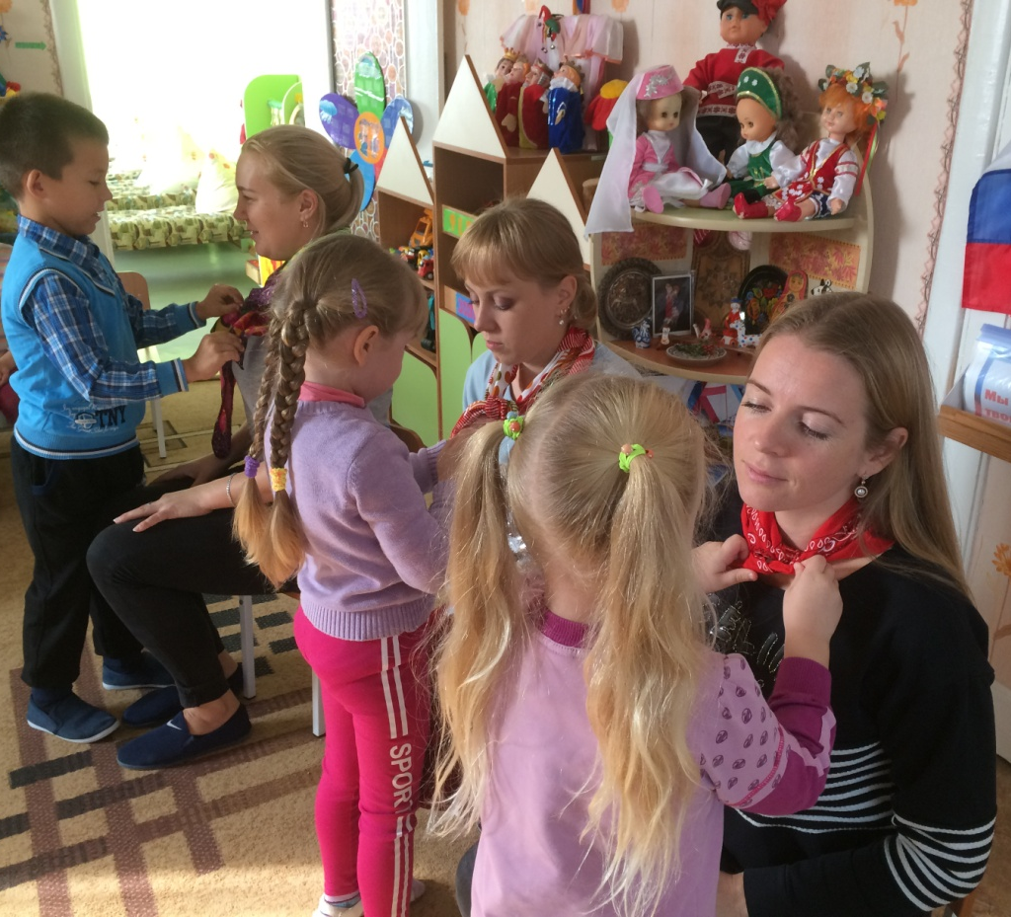
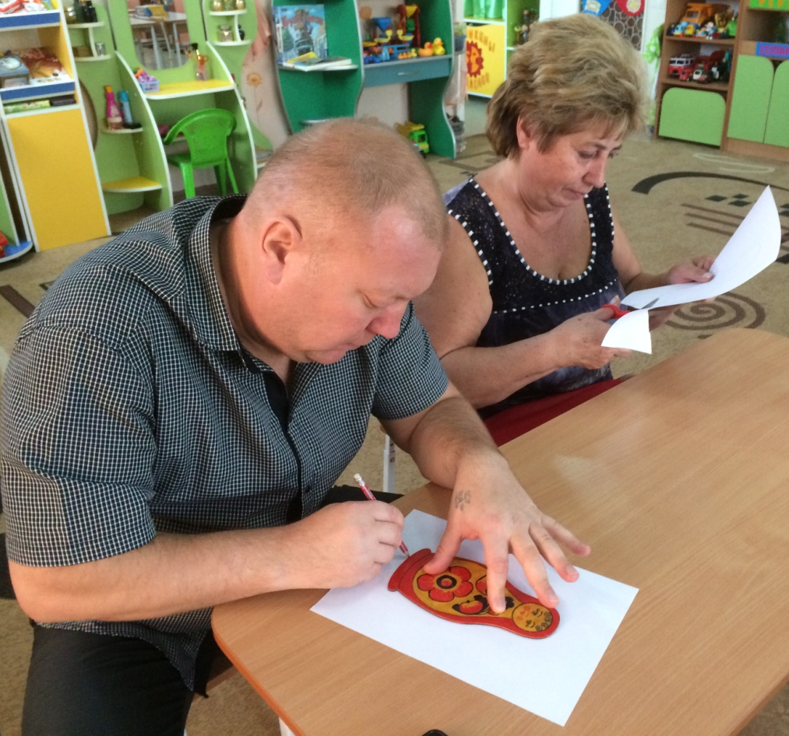

Slide 14
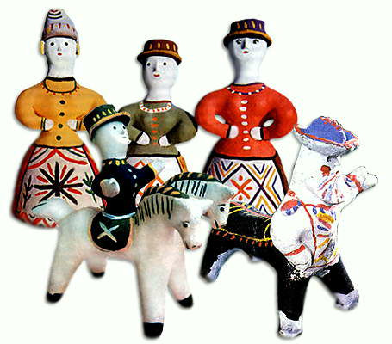
4 день «Каргопольская игрушка»
Посещение родителями мини музея группы.
Рассказ воспитателя о каргопольской игрушке.
Знакомство со сказом про Тетёшу-Забавича.
Словесная дидактическая игра «Узнай игрушку по описанию».
Мастер-класс совместно с родителями по лепке каргопольской игрушки «Котя – рыженький хвосток».
Проведение с родителями дидактической игры «Декоративное лото».
Консультация для родителей «Влияние народных промыслов на эстетическое воспитание детей дошкольного возраста».

Slide 15
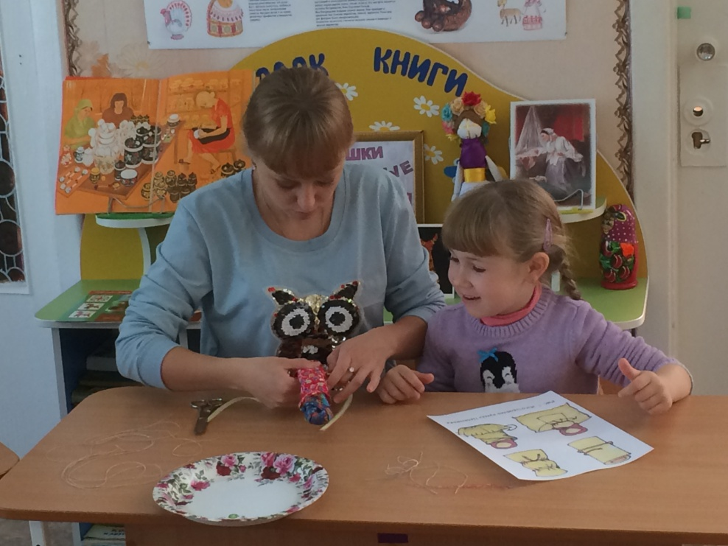
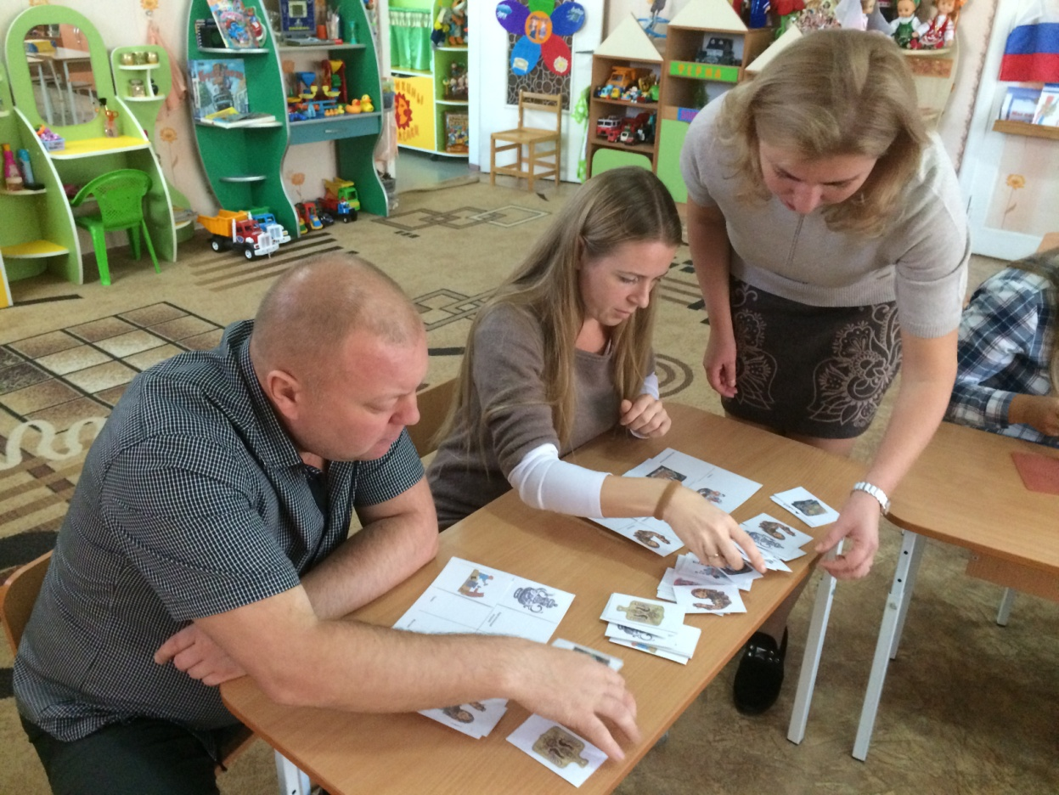
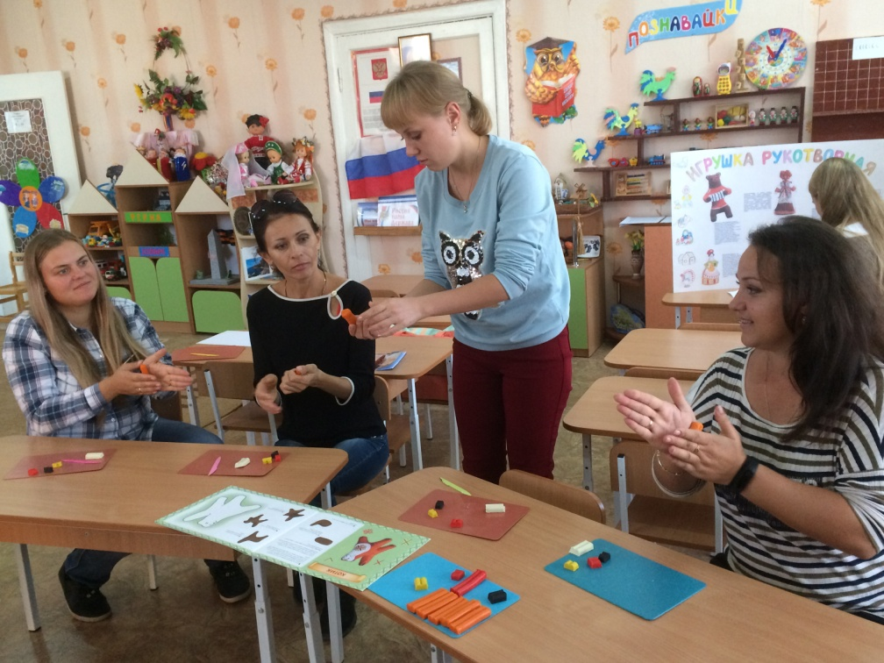

Slide 16
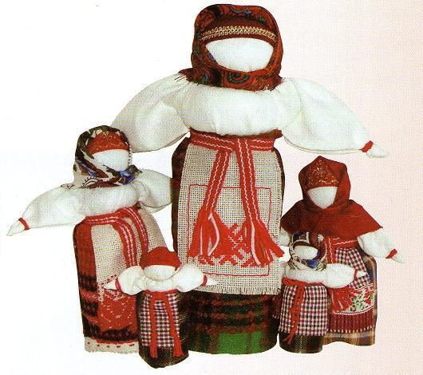
5 день «Куколка тряпичная –
игрушечка отличная»
Рассматривание иллюстративного материала «Народная кукла».
Блиц-опрос родителей по теме «Народная тряпичная рукотворная кукла, как средство воспитания и развития детей дошкольного возраста».
Занятие по развитию речи по теме «Откуда пришла игрушка», заучивание колыбельной песни.
Дидактическая игра «Чайная пара».
Организация досуга совместно с родителями и воспитанниками группы по изготовлению тряпичной куклы «Пеленашка».
Изготовление стенгазеты по теме проекта.

Slide 17
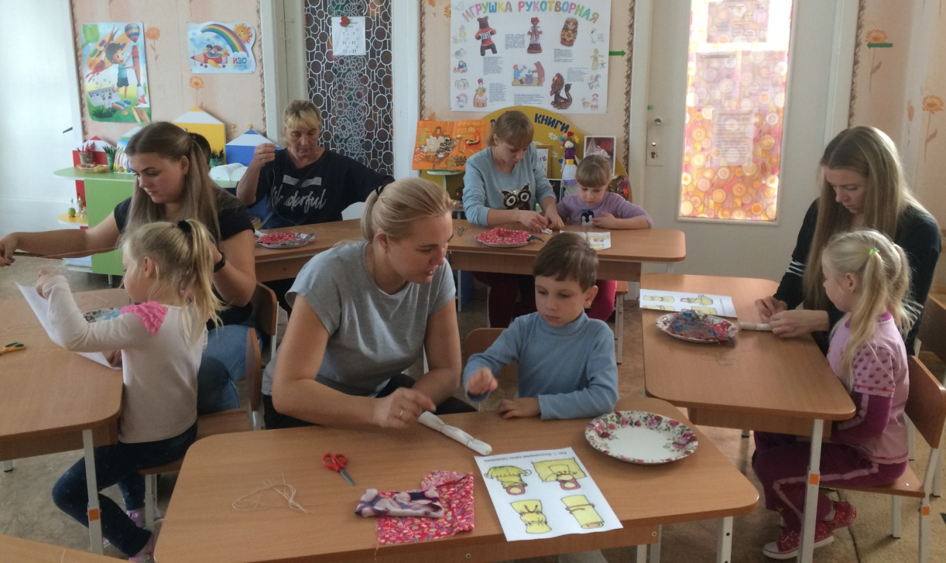
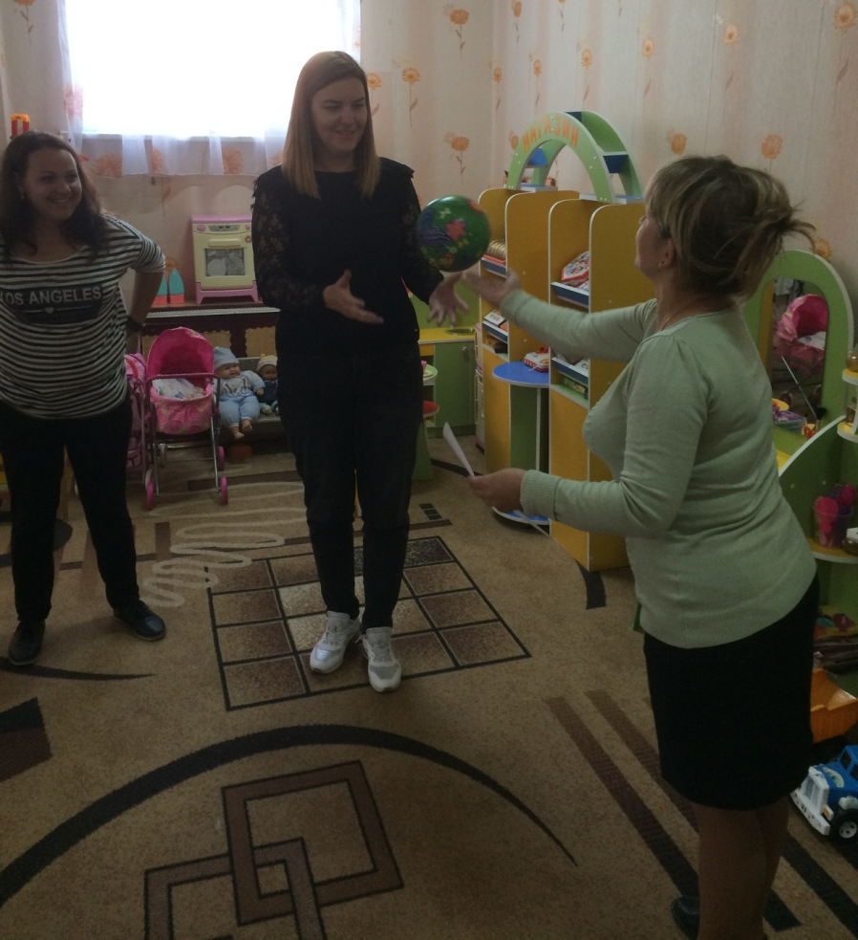
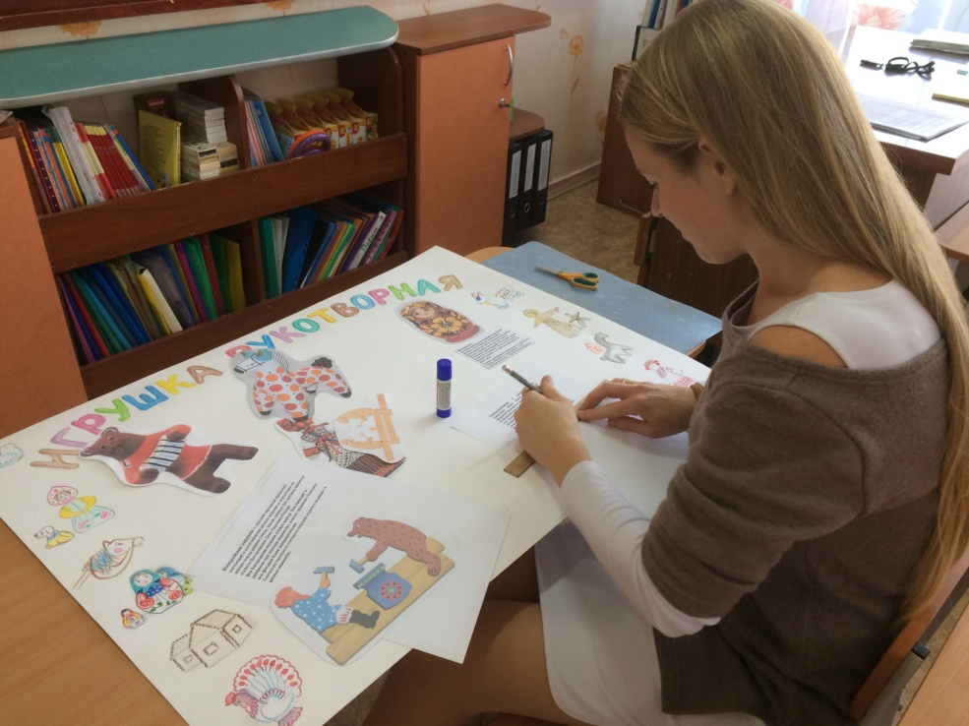

Slide 18
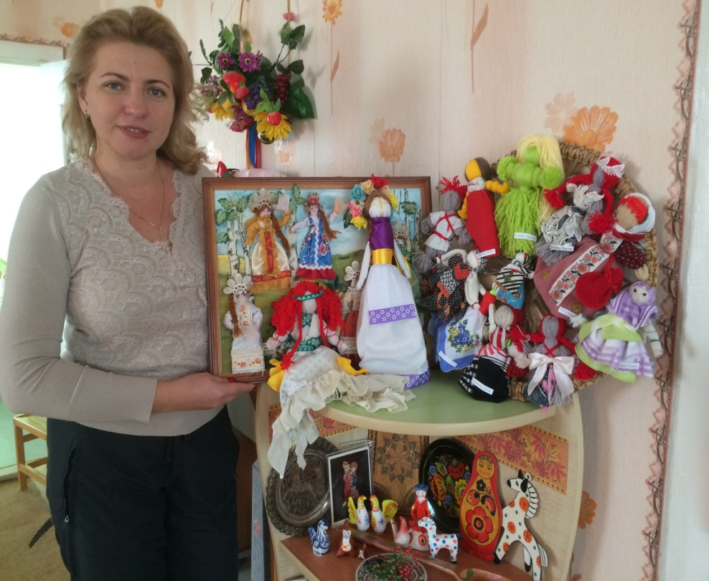
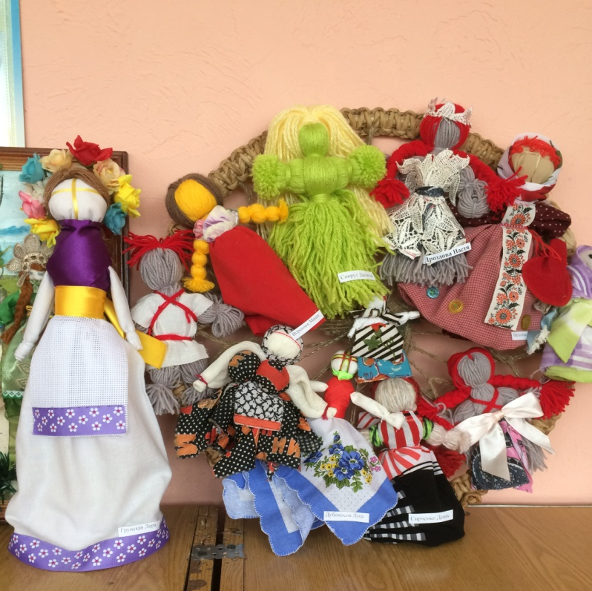
Заключительный этап:
Оформление выставки семейных тряпичных кукол.

Slide 19
Используемая литература:
И.А. Лыкова, В.А. Шипунова «Игрушки изначальные. История происхождения, культурные традиции.
И.А. Лыкова «Народная игрушка»
В.Н. Косарева «Народная культура и традиции. Занятие с детьми 3 – 7 лет».
В.В. Гаврилова, Л.А. Артемьева «Декоративное рисование. Организованная образовательная деятельность, дидактические игры, художественный материал. 5 – 7 лет».
О.А. Цыгвинцева «Мастерская народных кукол. Теоретические и практические основы изготовления».

Slide 20
